Slide 1
NGÀY TẾT QUÊ EM

Slide 2


01
Tết Nguyên Đán là gì ?
02
Thời gian của Tết Nguyên Đán được tính như thế nào ?
03
Nguồn gốc của Tết Nguyên Đán.
04
Ý nghĩa của ngày Tết.
Tham gia trò chơi vòng quay may mắn.
05
06
Các hoạt động của mọi người vào dịp Tết .

Slide 3
01
Tết Nguyên Đán là gì?

Slide 4
Tết Nguyên Đán (hay còn gọi là Tết Cả, Tết Ta, Tết Âm lịch, Tết Cổ truyền hay chỉ đơn giản còn gọi là Tết) là dịp lễ quan trọng nhất của Việt Nam, theo ảnh hưởng văn hóa của Tết Âm lịch Trung Hoa và Vòng văn hóa Đông Á. Trước ngày Tết, thường có những ngày khác để sửa soạn như “Tết Táo Quân” (23 tháng chạp âm lịch) và “Tất Niên” (29 hoặc 30 tháng chạp âm lịch)

Slide 5
02
Thời gian của Tết Nguyên Đán được tính như thế nào ?

Slide 6
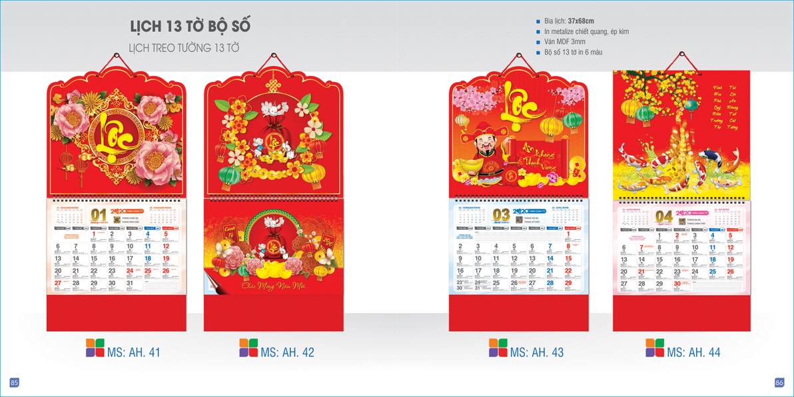
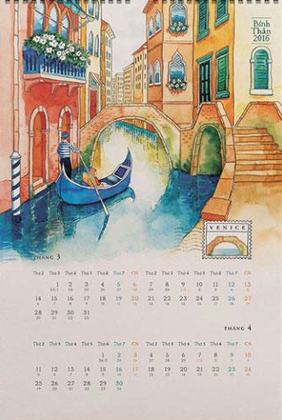
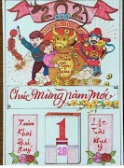
Tết Nguyên Đán của Việt Nam được tính theo Âm lịch, muộn hơn Tết Dương lịch (hay Tết Tây). Do quy luật 3 năm nhuận một tháng của Âm lịch nên ngày đầu năm của dịp Tết Nguyên Đán không bao giờ trước ngày 21/01 Dương lịch và sau ngày 19/02 Dương lịch mà thường chỉ rơi vào khoảng giữa những ngày này.
Thời gian diễn ra Tết Nguyên Đán hàng năm thường kéo dài trong khoảng 7 - 8 ngày cuối năm cũ và 7 ngày đầu năm mới (23 tháng Chạp đến hết ngày 7 tháng Giêng).

Slide 7
03
Nguồn gốc của Tết Nguyên Đán

Slide 8
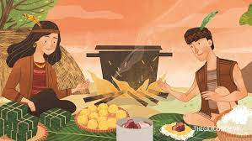
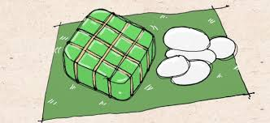
Tết Nguyên Đán có nguồn gốc như thế nào đến nay vẫn còn là vấn đề đang được tranh cãi.
Hầu hết thông tin đều cho rằng ngày Tết Nguyên Đán có nguồn gốc từ Trung Quốc và được du nhập về Việt Nam trong 1000 năm Bắc thuộc. Nhưng theo sự tích "Bánh chưng bánh dày" thì người Việt đã ăn Tết từ thời vua Hùng, tức là trước cả khoảng thời gian 1000 năm Bắc thuộc.

Slide 9
04
Ý nghĩa của ngày Tết

Slide 10
Với người Việt Nam, Tết Nguyên Đán không chỉ là khoảng thời gian chuyển giao giữa năm cũ và năm mới Âm lịch mà nó còn chứa đựng nhiều ý nghĩa tâm linh, văn hóa,... Theo quan niệm phương Đông, đây là khoảng thời gian trời đất có sự giao hòa và con người trở nên gần với thần linh.
Tết Nguyên Đán xưa là dịp để người nông dân bày tỏ lòng thành kính đến các vị thần linh như thần Đất, thần Mưa, thần Sấm, thần Nước, thần Mặt trời,... và cầu cho một năm mưa thuận gió hòa, mùa màng bội thu.

Slide 11

Bên cạnh đó, đây còn được coi là ngày “làm mới”, ngày để mọi người có thể hy vọng vào một năm mới an lành, sung túc, thuận lợi trong cả năm và gác lại mọi điều không may mắn trong năm cũ. Do vậy, vào dịp Tết, nhà nào cũng tất bật dọn dẹp, sắm sửa, trang hoàng nhà cửa cho thật đẹp.
Đây cũng là dịp mọi người làm mới lại về phần tình cảm và tinh thần để mối liên hệ với người thân được gắn bó hơn, tinh thần thoải mái, tươi vui hơn. Trong dịp Tết, các gia đình thường tụ họp chúc Tết nhau, cùng nhau thắp nén hương tưởng nhớ ông bà, tổ tiên, tạ ơn ông bà, tổ tiên đã phù hộ trong suốt một năm qua.

Slide 12
05
Các hoạt động của mọi người vào dịp Tết

Slide 13
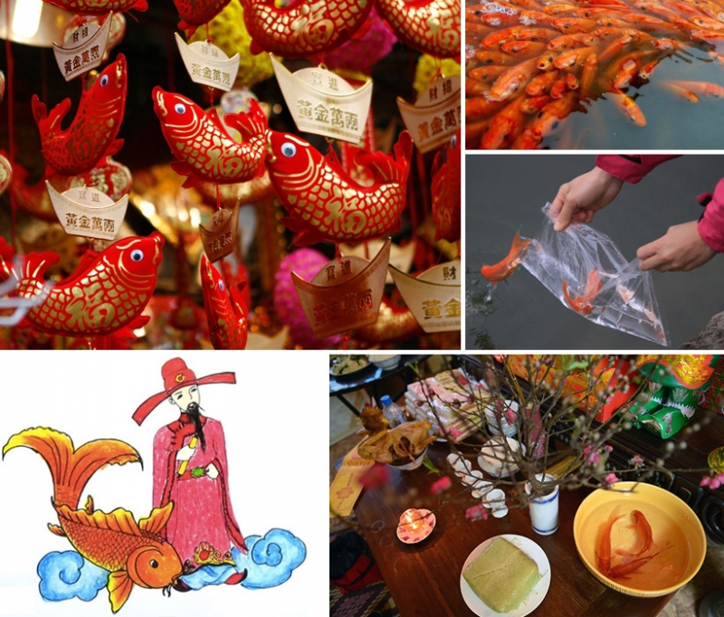
Cúng ông Công ông Táo
Quan niệm dân gian cho rằng ông Công, ông Táo vốn được ông Trời phái xuống theo dõi và ghi chép các việc thiện - ác của loài người. Và bởi vậy, các vị Táo quân lên chầu vào ngày 23 là nhằm báo cáo lại việc làm của con người trong suốt năm đó để Thiên đình định công tội, thưởng phạt. Như vậy ông Công, ông Táo chính là các vị thần định đoạt cát hung, phước đức cho gia đình (dựa trên đạo lý, lối sống của con người). Với mong muốn được Thần Bếp phù hộ mà người ta làm lễ đưa Táo Quân lên chầu hết sức long trọng. Mâm cúng ông Công ông Táo thường rất đủ đầy. Có hương, hoa, oản, quả, cau, trầu; cùng cỗ xôi, gà, giò, nem, canh măng miến... và không thể thiếu một bộ mã ông Công và ba bộ mã ông Táo

Slide 14
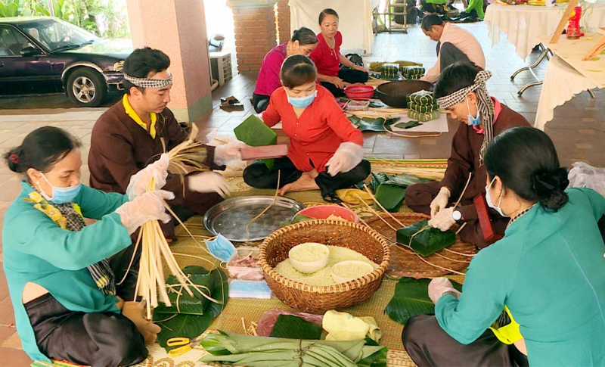
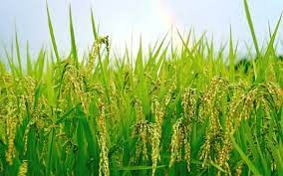
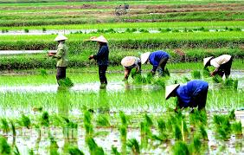
Gói bánh chưng
Tục gói chưng ngày Tết đã trở thành nét văn hóa truyền thống của dân tộc Việt Nam, được lưu truyền từ xa xưa đến tận ngày nay, thể hiện nét đẹp của nền văn hóa lúa nước.

Slide 15
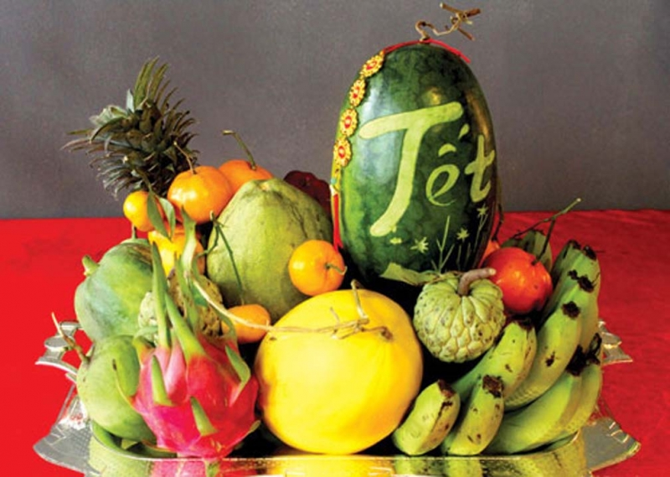
Bày mâm ngũ quả
Mâm ngũ quả đặt trên bàn thờ tổ tiên là phong tục truyền thống không thể thiếu trong ngày Tết của người Việt để cầu mong một năm mới bình an, may mắn, hạnh phúc, an khang, phú quý
Các loại quả chủ yếu để bày mâm ngũ quả bao gồm: Mãng cầu, dừa, đu đủ, xoài, sung. Những trái này đọc lái đi sẽ thành “cầu- vừa- đủ- xài- sung”, thể hiện mong muốn vừa đủ cho sự đủ đầy sung túc.

Slide 16
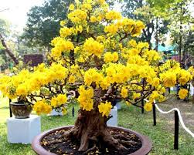
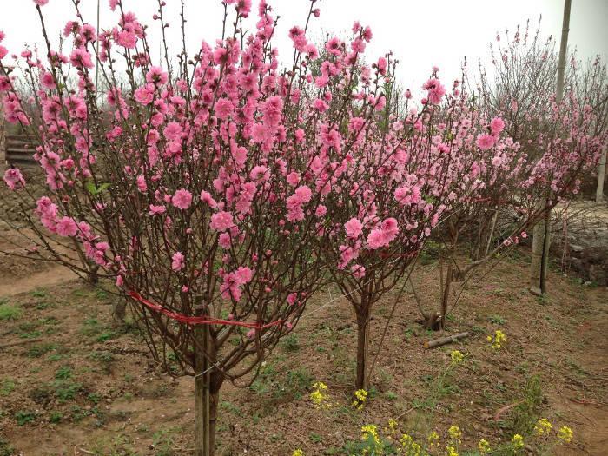
Chơi hoa dịp Tết
Hoa mai- loài hoa đặc trưng cho Tết miền Nam
Hoa đào- loài hoa đặc trưng cho Tết miền Bắc

Slide 17
Bên cạnh đó còn có những hoạt động như:

Slide 18
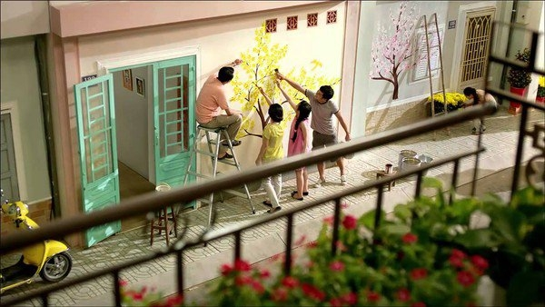
LAU DỌN NHÀ CỬA CÙNG VỚI GIA ĐÌNH

Slide 19
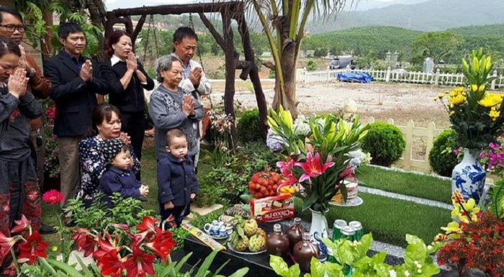
THĂM MỘ TỔ TIÊN

Slide 20
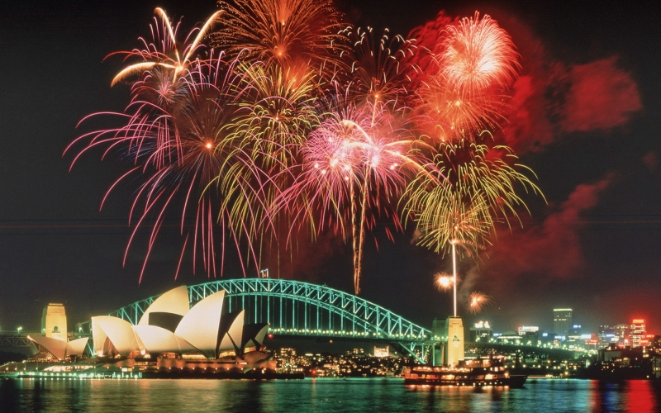
ĐÓN GIAO THỪA CÙNG NGƯỜI THÂN

Slide 21
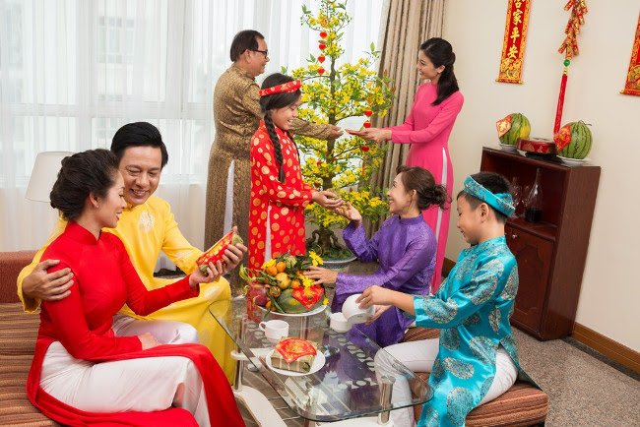
History of Las Fallas
The Fire
The Carpenters
CHÚC TẾT VÀ MỪNG TUỔI
Saturn has several rings. It’s the ringed planet. It’s a gas giant and it’s composed mostly of hydrogen but also helium

Slide 22


Slide 23
06
Tham gia trò chơi vòng quay may mắn

Slide 24






VÒNG QUAY
MAY MẮN
3
x
1
x
3
4
1
5
8
4
5
6
6
7
7
8
9
QUAY

Slide 25
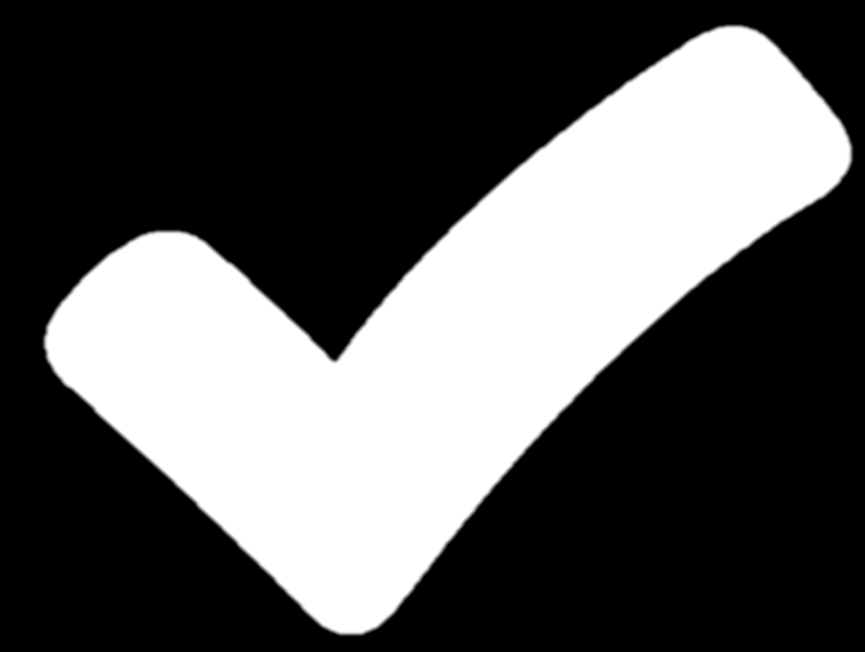





Câu 1: Vị khách đến nhà đầu tiên chúc Tết được gọi là…?
A. Người xông đất
B. Người đầu tiên
C. Khách đến chơi
D. Người nhà
QUAY VỀ

Slide 26
Câu 3: Bánh chưng được làm bằng gạo gì ?
A. Gạo nếp
B. Gạo lứt
C. Gạo tẻ
D. Gạo trắng
QUAY VỀ

Slide 27

Câu 4: Loại cây đặc trưng cho ngày Tết, không hoa không trái? (gợi ý: ma quỷ rất sợ loại này)
A. Cây đào
B. Cây kim ngân
C. Cây nêu
D. Cây mai
QUAY VỀ

Slide 28
Câu 5: Hoa tượng trưng cho mùa xuân ở miền Bắc?
A. Hoa Lan
B. Hoa Đào
C. Hoa Cúc
D. Hoa Mai
QUAY VỀ

Slide 29
Câu 6:Tháng 12 Âm lịch gọi là gì ??
A. Tháng cô hồn
B. Tháng Giêng
C. Tháng cuối năm
D. Tháng Chạp
QUAY VỀ

Slide 30
Câu 7: Tháng 1 Âm lịch gọi là gì ?
A. Tháng cô hồn
B. Tháng Giêng
C. Tháng cuối năm
D. Tháng Chạp
QUAY VỀ

Slide 31
Câu 8: Tháng 2 có mấy ngày?
A. Có 28 hoặc 29 ngày
B. 30 ngày
C. 28 ngày
D. 31 ngày
QUAY VỀ

Slide 32
Câu 9: Một loại thức ăn ngọt không thể thiếu vào ngày tết (có rất nhiều hương vị) là gì?
A. Kẹo
B. Bánh chưng
C. Mứt Tết
D. Cốm
QUAY VỀ

